Slide 1
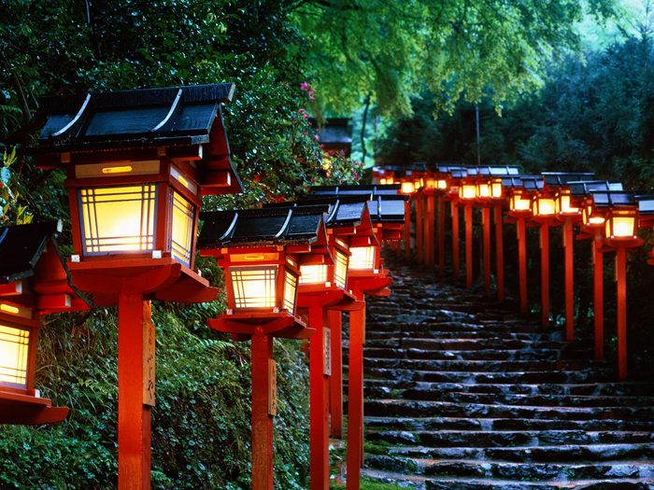
Я
п
о
н
i
я

Slide 2
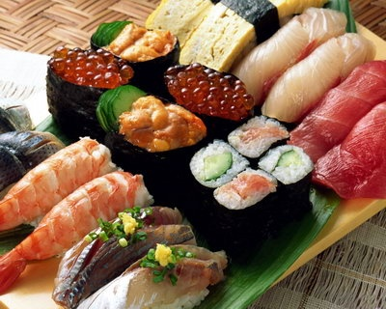
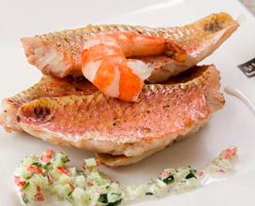
Японська кухня
Головними стравами японської кухні є рис та рисова настойка саке. Решта японських наїдків готуються, як закуски до цих страв, переважно, з овочів і фруктів. До середини 19 сторіччя японці дуже рідко вживали м’ясо, а також тваринні й рослинні жири. Через це багато японських страв мають прісний свіжий смак. Замінником м'яса були різноманітні морепродукти, а замінником жирної їжі — бульйон дасі, зварений на водоростях ламінаріях та сушеному тунці. З пізнього середньовіччя японці почали вживати як приправи соєвий соус та бобову пасту місо, які стали невіддільними складовими більшості японських страв.

Slide 3
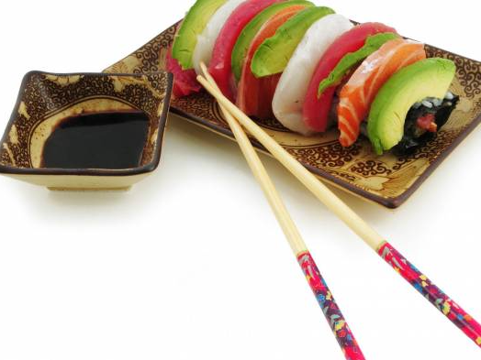
Ще одна особливість японської кухні — поцінування зовнішнього вигляду їжі. Її не повинно бути багато і вона мусить гармоніювати з посудом. Страви споживають паличками, тому їжу, здебільшого, подають у вигляді невеликих скибок, щоб їх було зручно брати.

Slide 4
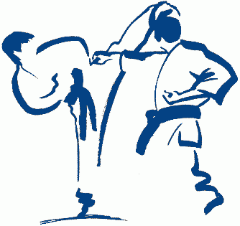
Бойові мистецтва
Бойові мистецтва, а точніше - військові мистецтва, по-японски називаються "будо" або "будзюцу". З давніх часів японці воювали і змагалися в бойових мистецтвах, тому зараз практично неможливо сказати, яке із стародавніх військових мистецтв з'явилося першим.

Slide 5
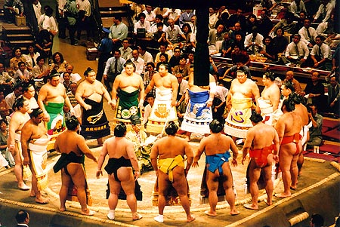
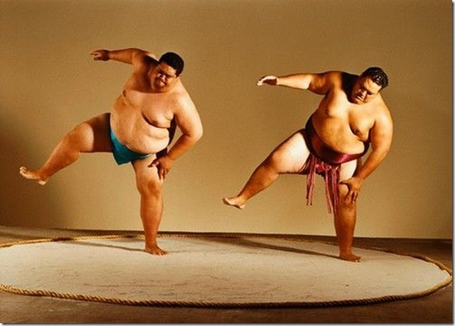
Сумо — вид єдиноборства, в якому два борці виявляють сильнішого на круглому полі. Цей вид спорту походить з Японії і вважається одним з видів бойових мистецтв. Традиція сумо ведеться з давніх часів, тому кожен поєдинок супроводжується численними ритуалами. Легенда пов'язує із сумо саме існування сучасної японської нації на Японських островах. Так, згідно з цією легендою, бог Такамикадзуті вступив у двобій з богом варварів. Завдяки його перемозі японці отримали право оселитися на території острова Хонсю.

Slide 6
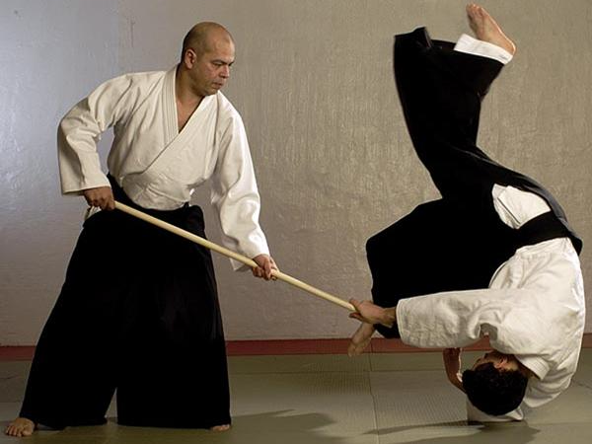
Дзю дзюцу - це не єдине мистецтво, а безліч шкіл по всій Японії, практикуючих різні види рукопашного бою. В даний час дзю дзюцу частіше зустрічається у фільмах і серіалах, ніж в житті, оскільки лише окремі його види (дзюдо і айкідо) змогли перетворитися в комерційно успішні види спорту.
Корені більшості шкіл дзюдзюцу йдуть в глибоку старовину. Сучасні форми вони придбали за часів правління Токугава, коли воїни почали заробляти собі на життя викладанням бойових мистецтв
В свідомості японців дзю дзюцу пов'язано також з поняттями "магія" і "чаклунство". Великі воїни старовини вважалися також умілими магами.

Slide 7
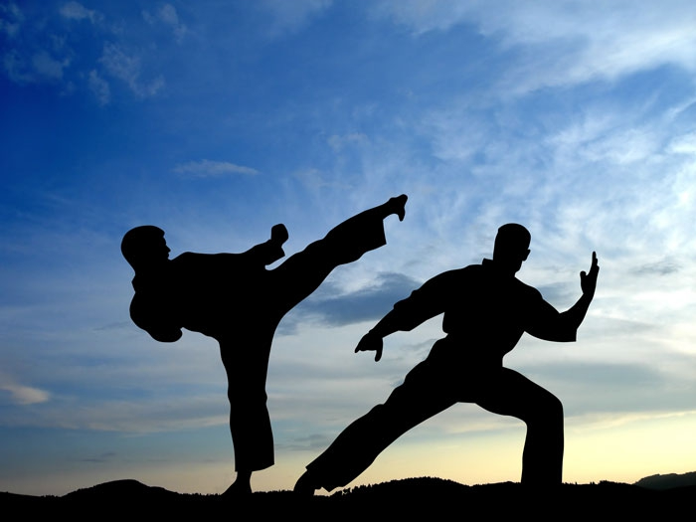
Дзюдо— японське бойове мистецтво і вид спорту, що виникло на основі дзюдзюцу. Основні правила, принципи тренувань і проведення змагань були сформульовані Кано Дзіґоро. Датою народження вважається день створення Кано першої школи дзюдо в 1882. Починаючи з 2011року, 28 жовтня щорічно відзначатиметься як Всесвітній день дзюдо.

Slide 8
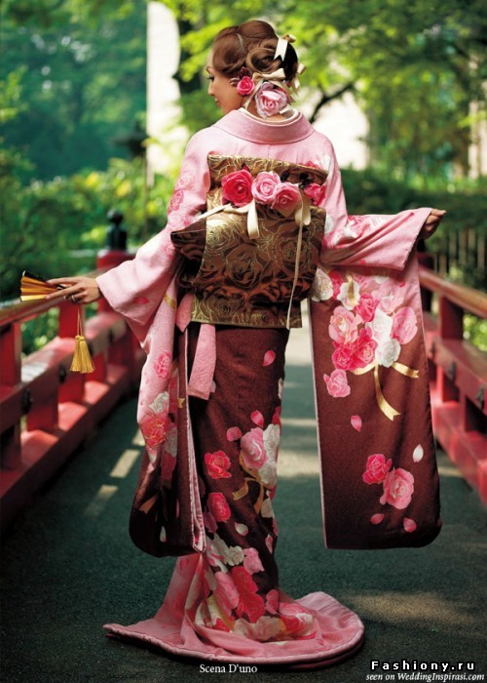
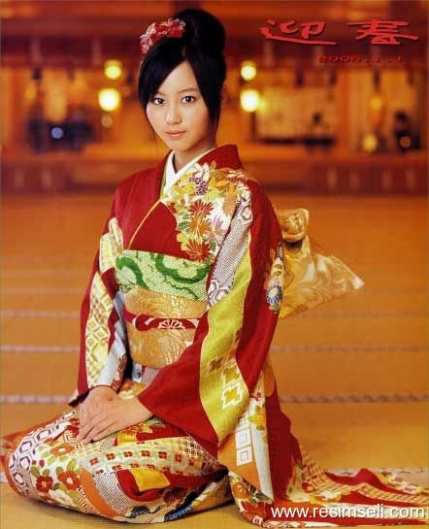
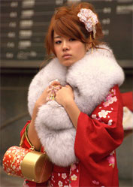

Кімоно́ (яп. 着物, кімоно, «вбрання»; яп. 和服, вафуку, «японський одяг») — традиційний одяг в Японії. З середини 19 століття вважається японським національним костюмом.

Slide 9
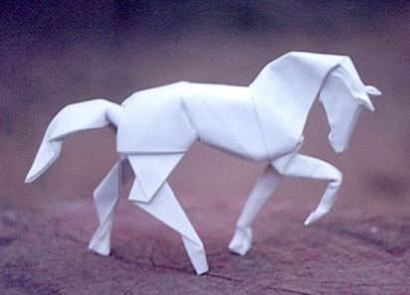
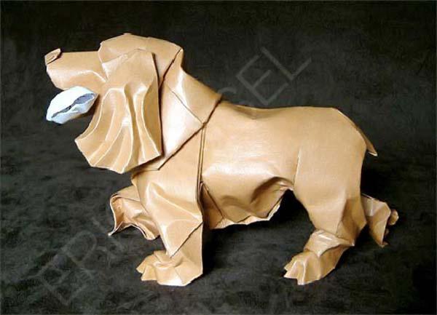
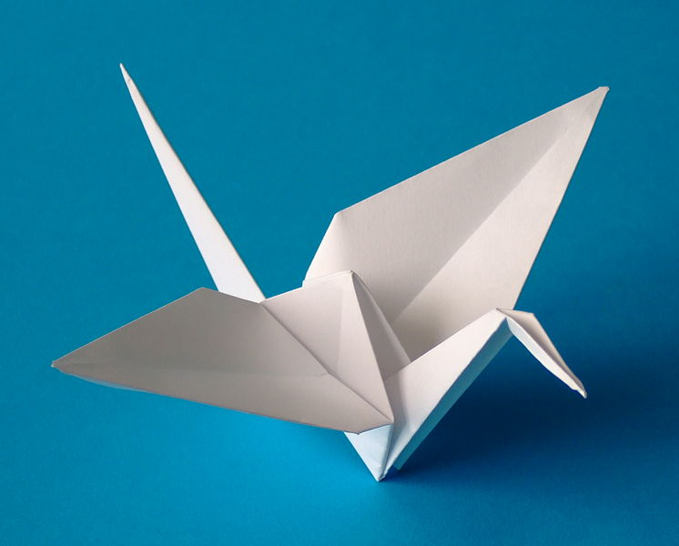
Оріґамі (яп. 折り紙 орі — «складати», камі — «папір», тобто «складений папір»; також, ігноруючи "правило дев'ятки", трапляється написання оріґамі) — мистецтво складання паперу. Метою цього мистецтва є створення витворів шляхом використання схеми геометричних згинів і складок. Термін оріґамі відноситься до всіх типів складання паперу, а не тільки японських зразків.

Slide 10
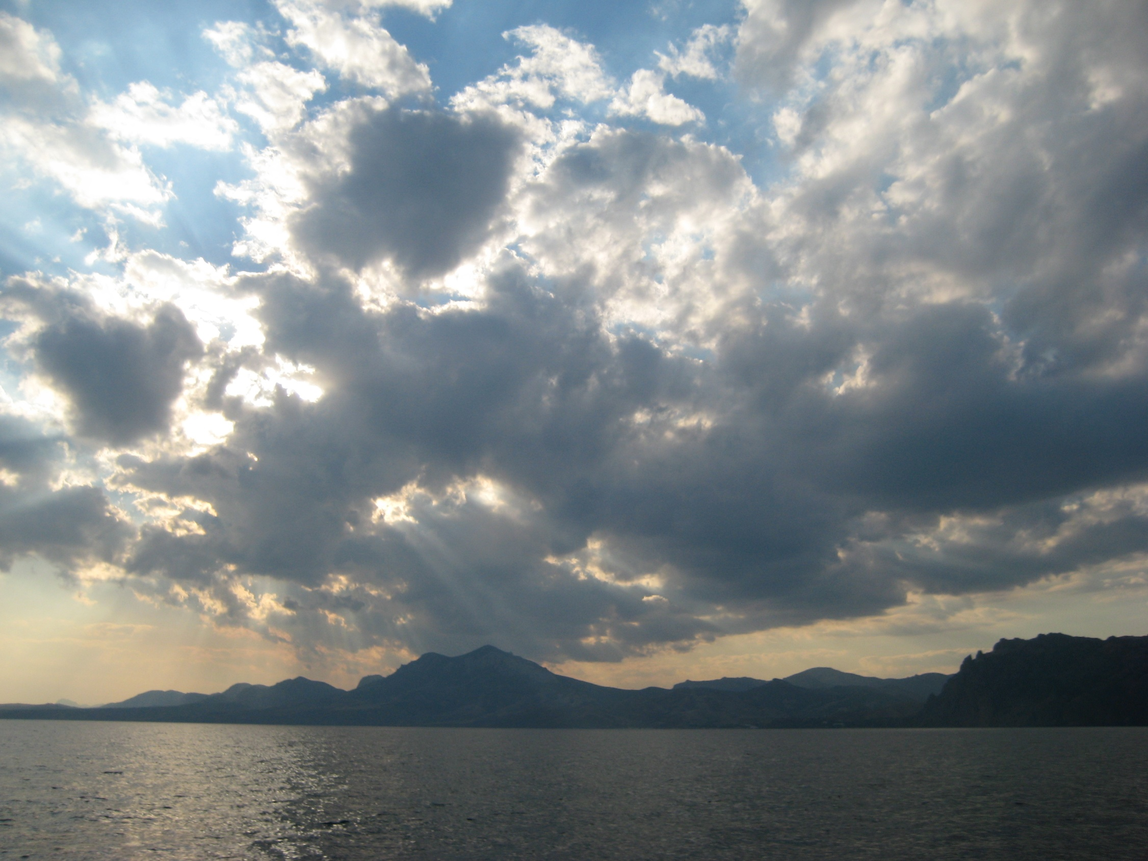
День моря - Державне свято Японії, відповідно до закону визначається як день подяки океану і надії на процвітання морської країни. До 1996 називався Святом моря або Днем пам'яті моря, але не був державним святом. У 1996-2002 рр.. став державним святом і святкувався 20 липня. Починаючи з 2003, згідно системі щасливих понеділків відзначається в третій понеділок липня.
З цього свята починаються літні канікули і купальний сезон, який завершується 15 серпня. До Дня моря вода вважається холодною, а після 15 серпня купання неможливо через появу отруйних медуз. У цей день прийнято подавати на стіл смажену ставриду адзі з кисло-солодким соусом. Свято, що з'явилося в останнє десятиліття XX століття, не має усталених традицій, багато японців вважають цей день додатковим вихідним

